Slide 1


UỶ BAN NHÂN DÂN QUẬN LONG BIÊN
TRƯỜNG MẦM NON BAN MAI XANH
LÀM QUEN VĂN HỌC
Đề tài: Bài thơ“ Hoa Nở”
Lớp : Nhà trẻ D3

Slide 2


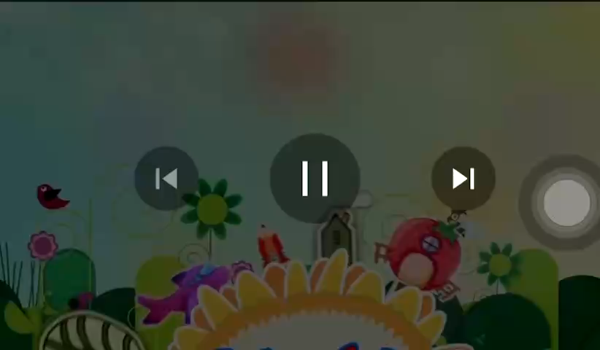
Cô và trẻ hát và vận động bài: “Mẹ yêu không nào”

Slide 3

Lần 1: Cô kể kết hợp cử chỉ , điệu bộ

Slide 4
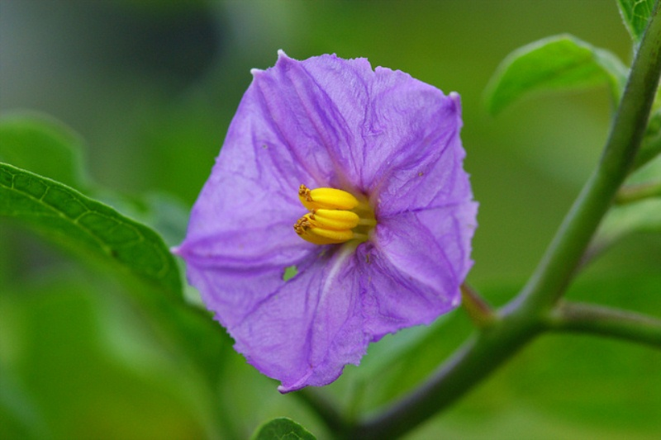
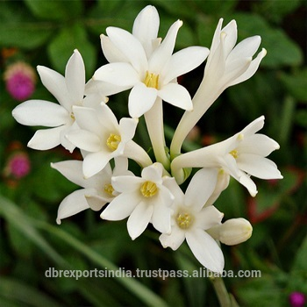
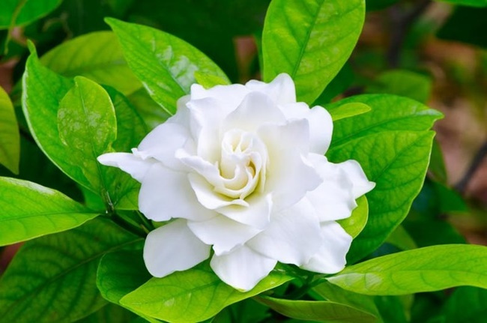
Lần 2: Cô đọc cùng tranh minh họa
Hoa Cà tim tím
Hoa Huệ trắng tinh
Hoa Nhài xinh xinh

Slide 5
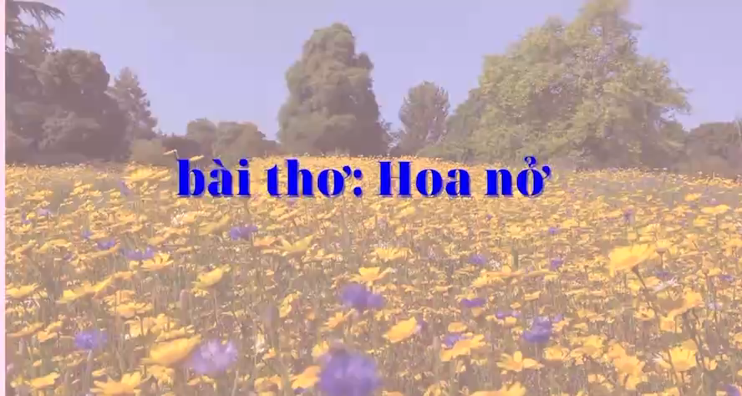

Slide 6

Cô : Đàm thoại, trích dẫn
=> Giáo dục trẻ : các con cần phải biết yêu quý các loại cây, hoa. Không ngắt hoa, bẻ cành con nhé

Slide 7
Dạy trẻ đọc thơ: cho trẻ đoc cùng cô
Tổ đọc, nhóm đọc, cá nhân trẻ đọc

Slide 8

Cô nhận xét giờ học và cho trẻ chuyển hoạt động

